Slide 1
Long short term memory
郭琦鹏
qpguo12@fudan.edu.cn

Slide 2
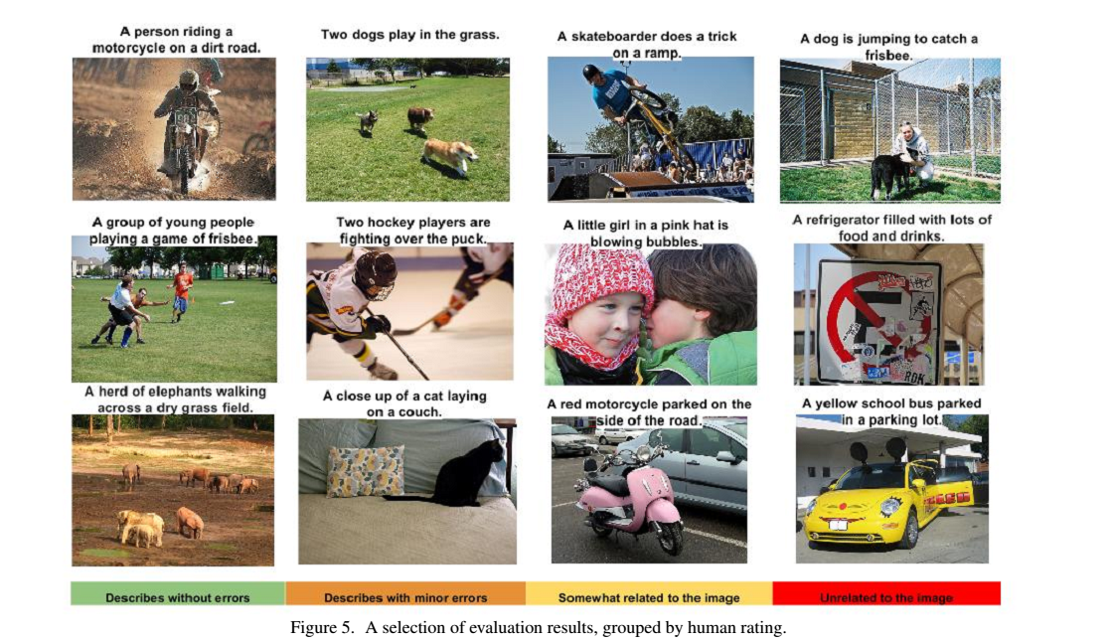
Show and tell

Slide 3

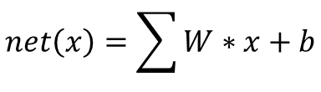
神经元（感知机）
net
f
$$net\left(x\right)=\sum{W∗x}+b$$
w
y
x
$$y=f(net\left(x\right))$$

Slide 4

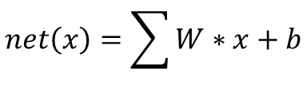
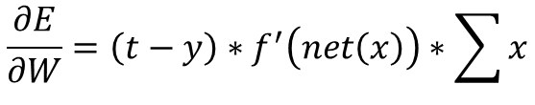

BP(Back Propagation)
$$net\left(x\right)=\sum{W∗x}+b$$
net
$$y=f(net\left(x\right))$$
f
w
y
x
$$E=0.5∗(t−y)^2$$
$$\frac{∂E}{∂W}=\left(t−y\right)∗f^{′}\left(net\left(x\right)\right)∗\sum{x}$$

Slide 5
如何学习序列
学习序列需要找到序列间元素的关系
需要知道以前的信息
需要记忆

Slide 6
RNN(Recurrent Neural Network)
引入自环，将前一步的信息传递到当前时刻

Slide 7
RNN的学习
如何训练这种结构的网络？
两种传统的方法
BPTT
RTRL

Slide 8
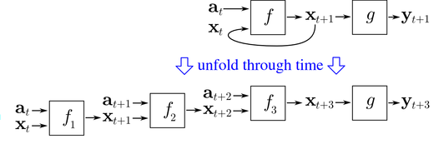
BPTT(Back Propagation Through Time)

Slide 9
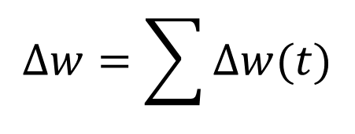
RTRL(Real Time Recurrent Learning)
w
t₂
w
$$∆w=\sum{∆w(t)}$$
t₁
w
t₀

Slide 10

RNN的瓶颈
上述RNN的训练方法无法应对长期记忆。
$$\frac{∂E(t)}{∂y(t−q)}=\frac{∂E(t)}{∂y(t)}\frac{∂y(t)}{∂y(t−1)}\frac{∂y(t−1)}{∂y(t−2)}…\frac{∂y\left(t−q+1\right)}{∂y\left(t−q\right)}$$
$$=f^{′}\left(net\left(t\right)\right)∗\sum{\left(w∗f^{′}\left(net\left(t−1\right)\right)∗\sum{w∗f^{′}\left(net\left(t−2\right)… \right)}\right)}$$

Slide 11
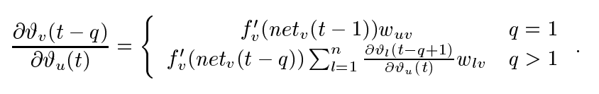
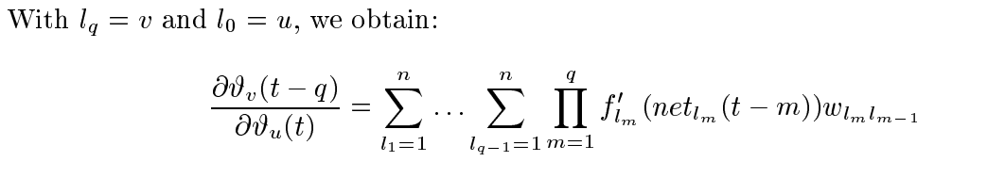
RNN的瓶颈

Slide 12
RNN的改进
固定自环的权值，稳定误差传递
新的问题，学习能力大大降低
1.0

Slide 13
RNN的进一步改进
引入开关控制输入信息
开关有助于把原始问题分解
然后再进行学习
1.0
输入开关

Slide 14
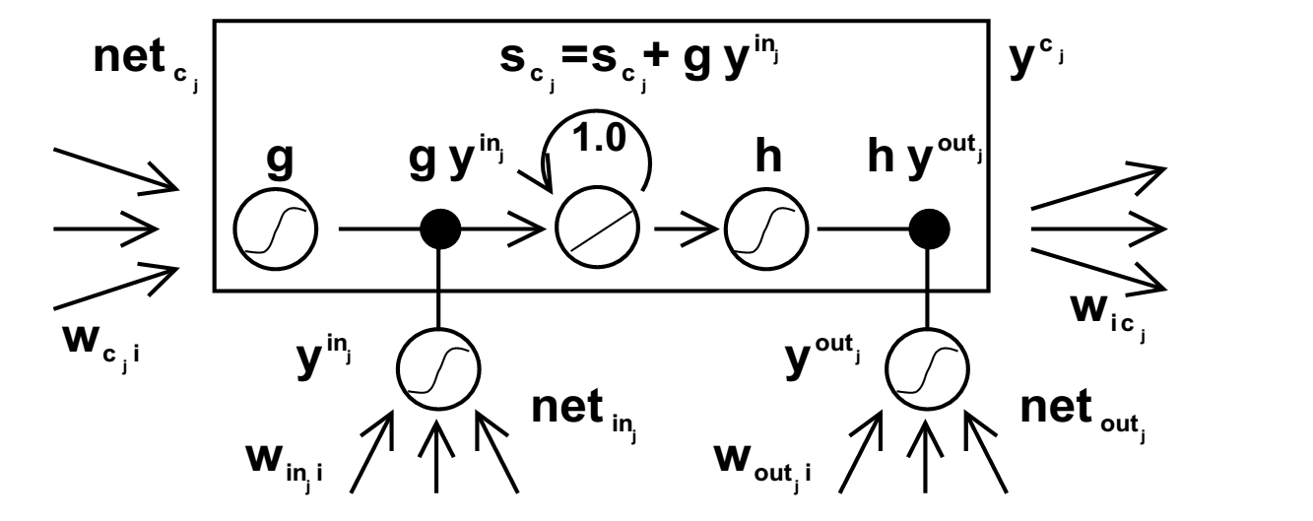
LSTM(Long Short Term Memory)
固定自环权值，引入开关，就从RNN到了LSTM

Slide 15
新的训练方法
LSTM使用的训练方法结合了RTRL和BPTT并做了一些调整
Truncated BPTT

Slide 16
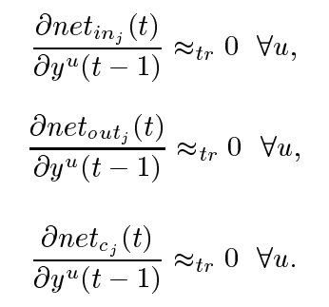
Truncated BPTT

Slide 17
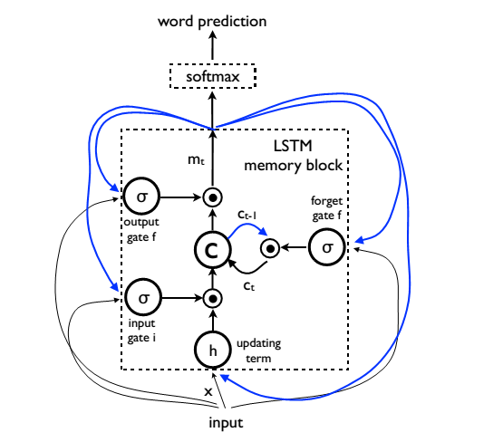
Forget Gate

Slide 18
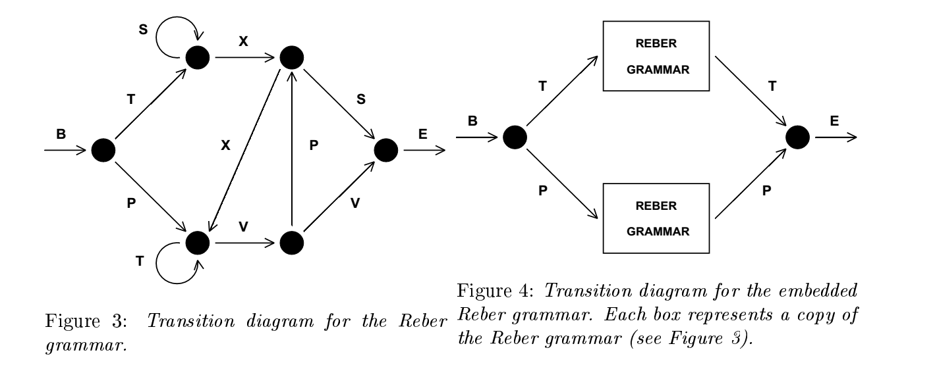
EXPERIMENT

Slide 19
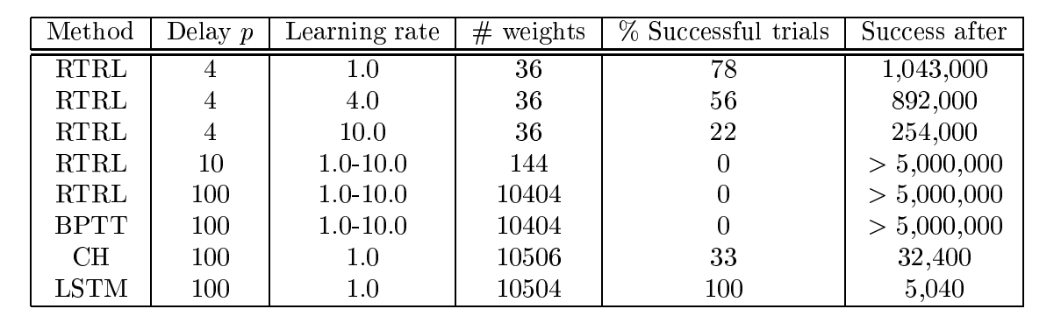
noise-free sequences with long time lags

Slide 20
References
http://www.willamette.edu/~gorr/classes/cs449/rtrl.html
http://en.wikipedia.org/wiki/Backpropagation_through_time
Show and Tell: A Neural Image Caption Generator Oriol Vinyals, Alexander Toshev, Samy Bengio, Dumitru Erhan arXiv:1411.4555
S. Hochreiter and J. Schmidhuber. Long short-term memory. Neural Computation, 9(8):1735–1780, 1997.

Slide 21
Thanks
Q&A

Slide 22
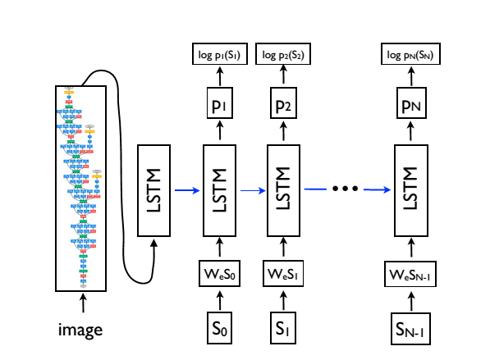
Show and Tell

